Slide 1

Аналитический отчет предметно - пространственной среды в группе раннего возраста.
Подготовила воспитатель:
АНДОО «Алмазик» д/с №8 «Чоппууска»
Шаманова Е.О

Slide 2
При построении развивающей среды в группе раннего возраста учитывали, что в их возрасте формируются сенсорные способности ребенка, поэтому развивающая предметно-пространственная среда должна создавать условия для развития анализаторов. Создавая предметно-пространственную среду в группе, опирались на принцип активности, стабильности и зонирования. В группе созданы условия для взаимодействия детей с воспитателем и друг с другом. Стараемся обогатить среду такими элементами, которые бы стимулировали познавательную, развивающую, двигательную и иную активность детей. Свободная деятельность детей в развивающих центрах помогает им самостоятельно осуществлять поиск, включаемые в процесс исследования, а не получать готовые знания от педагога. Содержание предметно-пространственной среды соответствует интересам мальчиков и девочек, периодически изменяется, варьируется, по мере возможности обогащается. В нашей группе развивающая предметно-пространственная среда разделена на зоны, уголки-микроцентры для самостоятельной деятельности детей.

Slide 3
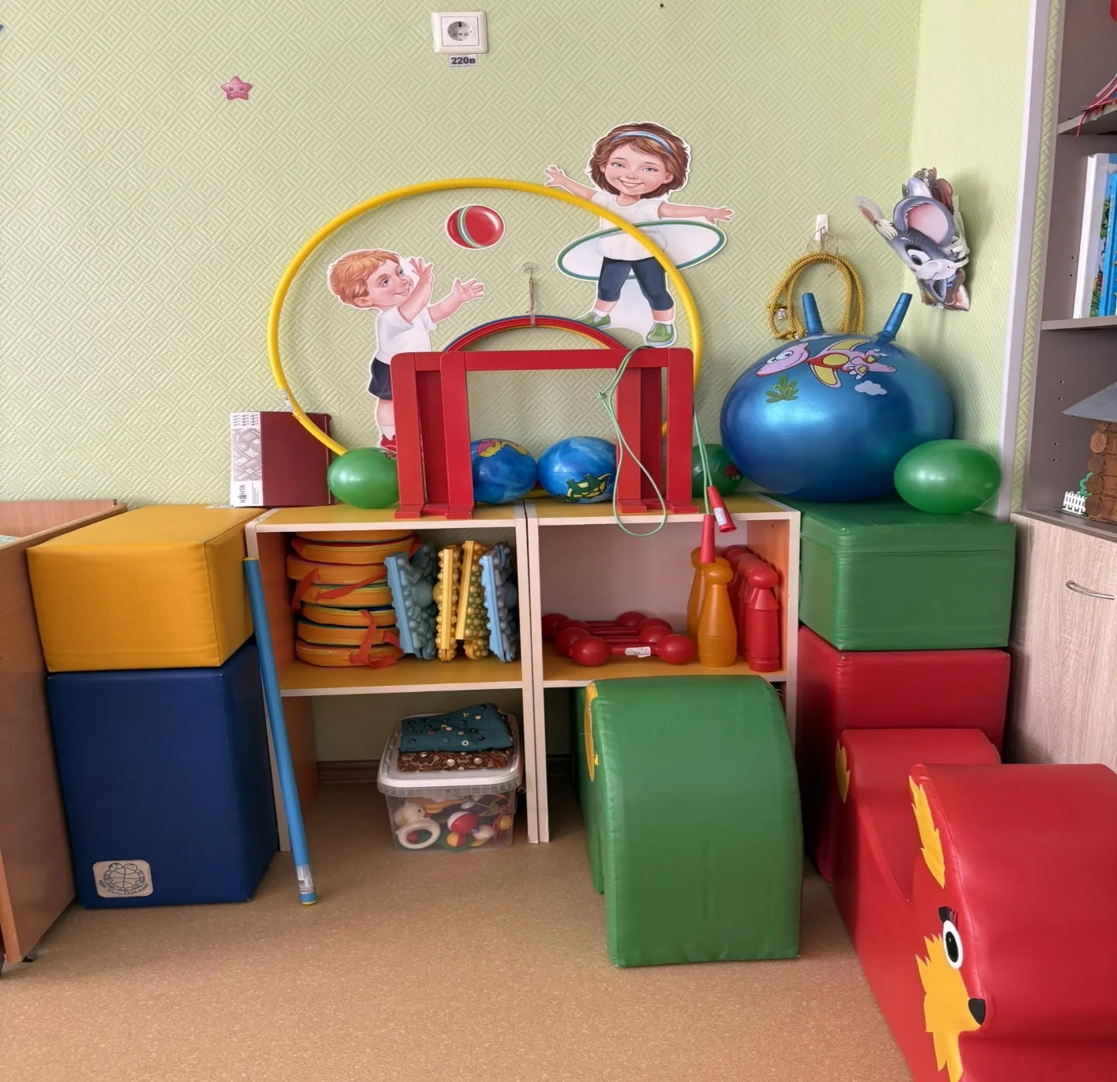
центр двигательной активности
" Спортик"
Одним из самых любимых уголков в группе является центр физической активности. Он лаконично и гармонично вписывается в пространство групповой комнаты. Он пользуется популярностью у детей, поскольку реализует их потребности в двигательной активности. Здесь есть: коврики, дорожки массажные (для профилактики плоскостопия) ; мячи; обручи; скакалки; кегли; дуги; шнуры длинные и короткие; модули; султанчики; погремушки; атрибуты для проведения подвижных игр и утренней гимнастики.

Slide 4
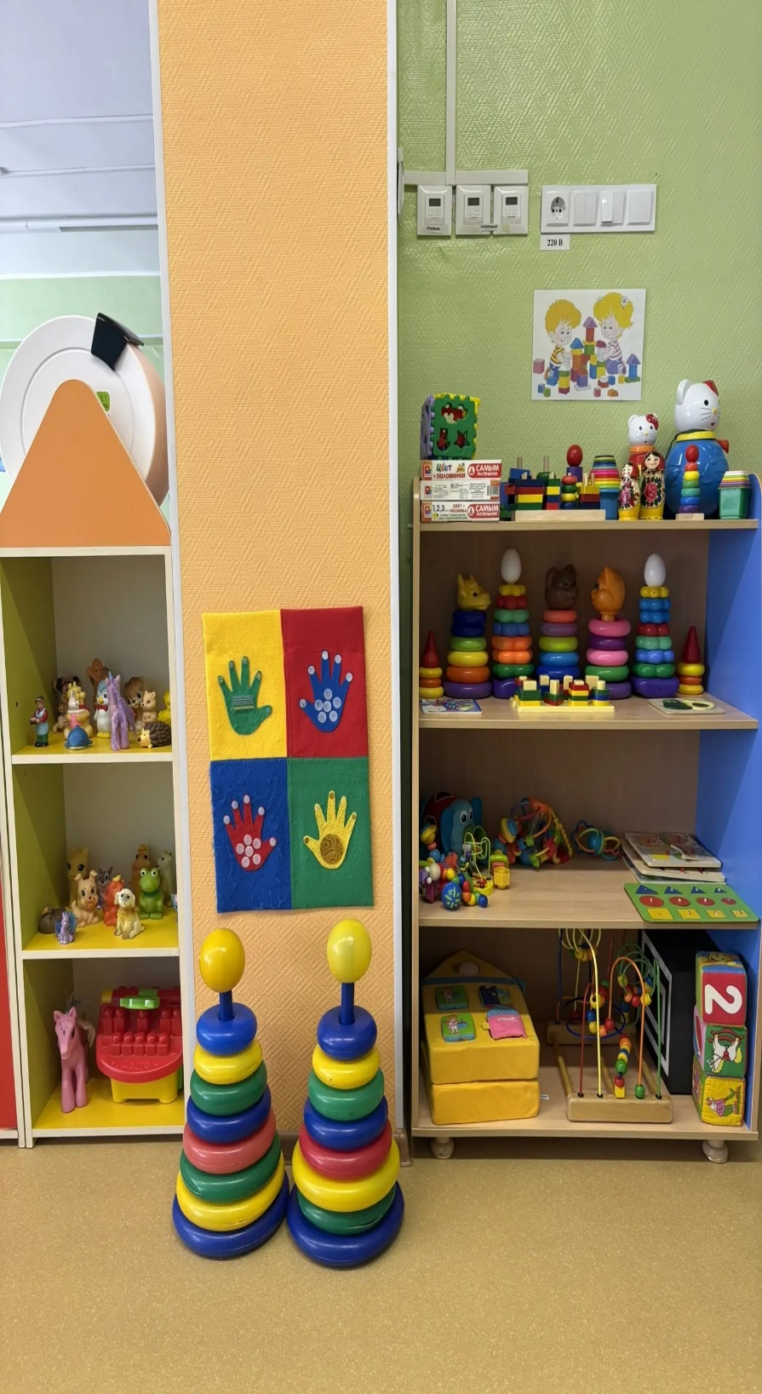
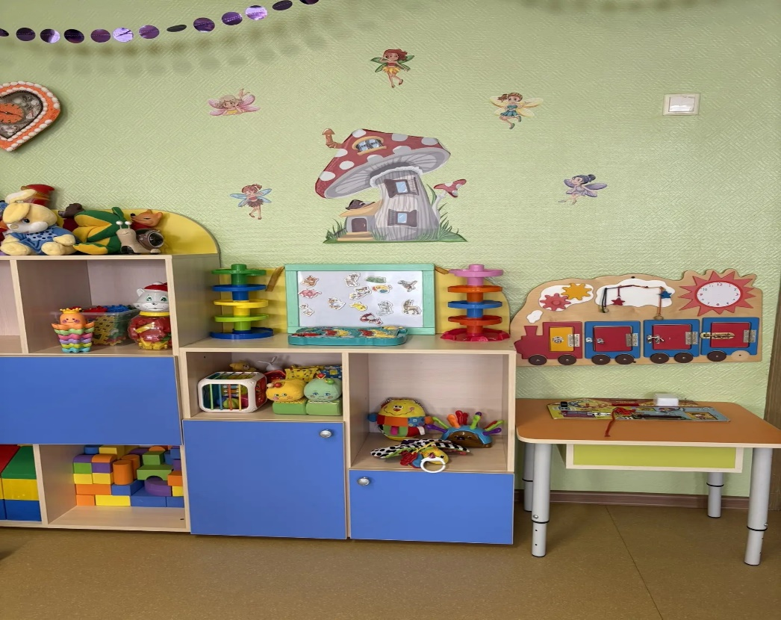
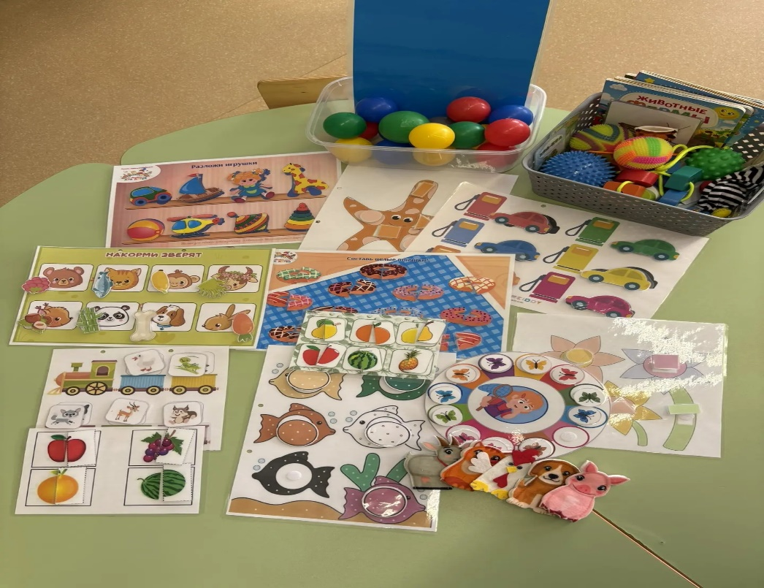
Центр сенсорики и конструирования «Веселые кубики»
Важным условием, способствующим сенсорному развитию, является специально организованная развивающая среда, которая включает в себя: дидактический стол, пирамидки различных цветов гаммы, различной формы и разнообразной фактуры, шнуровки, разнообразные вкладыши, дидактические игры , объемные вкладыши из 5-10 элементов, сборные игрушки, пирамидки (из 3-10 элементов, игры с элементами моделирования и замещения, лото, парные картинки и другие настольно-печатные игры; комплект геометрических фигур, предметов различной геометрической формы. Играя с конструктором, наши малыши формируют не только моторику, внимательность, мышление, воображение, но и приобретают трудовые навыки. Оборудование и материалы, которые есть у нас в уголке: деревянные ,мягкие, пластмассовые конструкторы(большие и маленькие) с разнообразными способами крепления деталей; строительные наборы с деталями разных форм и размеров; маленькие игрушечные персонажи (котята, собачки и др., машинки, для обыгрывания.

Slide 5
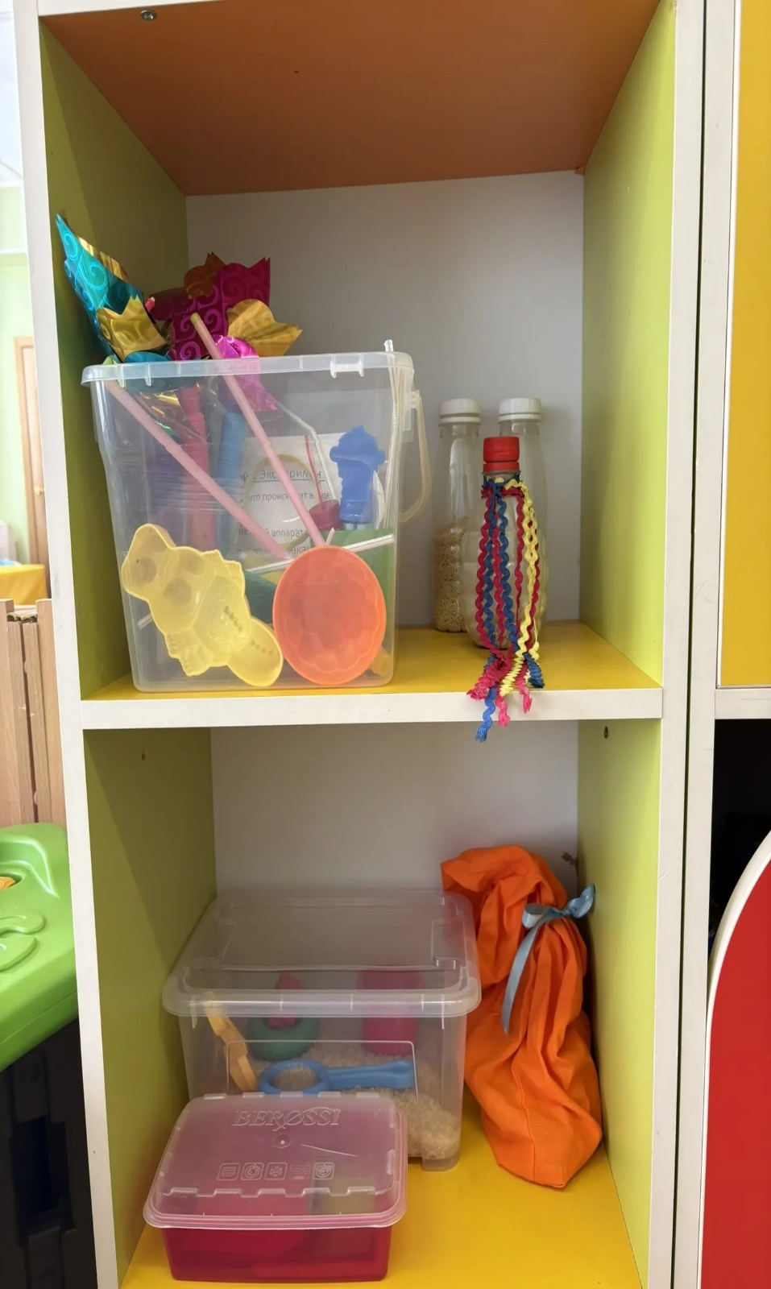
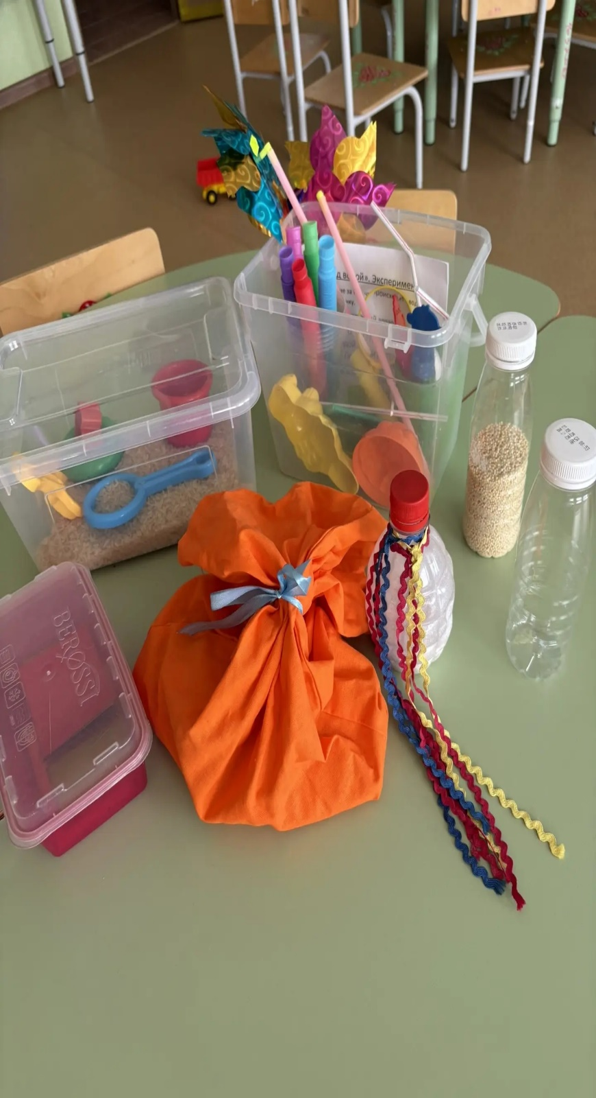
Центр эксперементирования и труда «Любознайка»
Для формирования у детей интереса к исследовательской деятельности, представлений об окружающей природе и в целях развития их интеллекта. Для проведения опытов были собраны разнообразные материалы (крупы, пищевые красители, бумага разных видов, прозрачные и непрозрачные сосуды разных форм и размеров, бытовые предметы из пластмассы, мыльные пузыри, безопасные зеркала, ситечки, трубочки, лейки, формочки, совочки, грабельки, природный материал (шишки, каштаны, камешки, ракушки, перья, пух, бросовый материал (упаковки от киндер-сюрпризов, пробки, поролон).

Slide 6
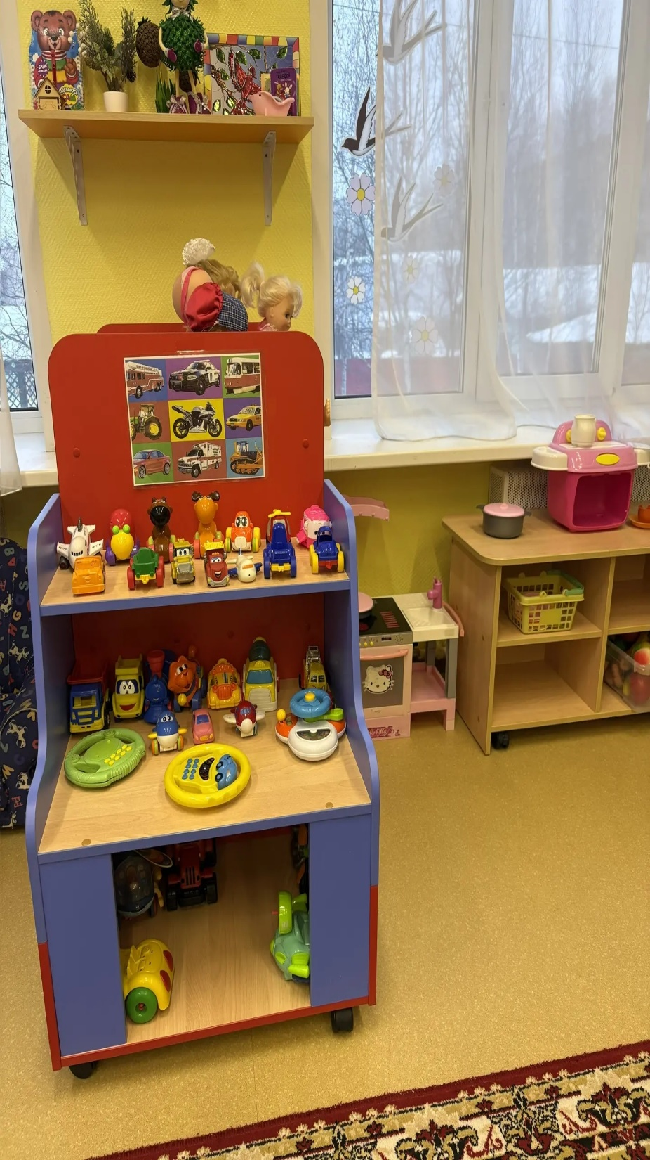
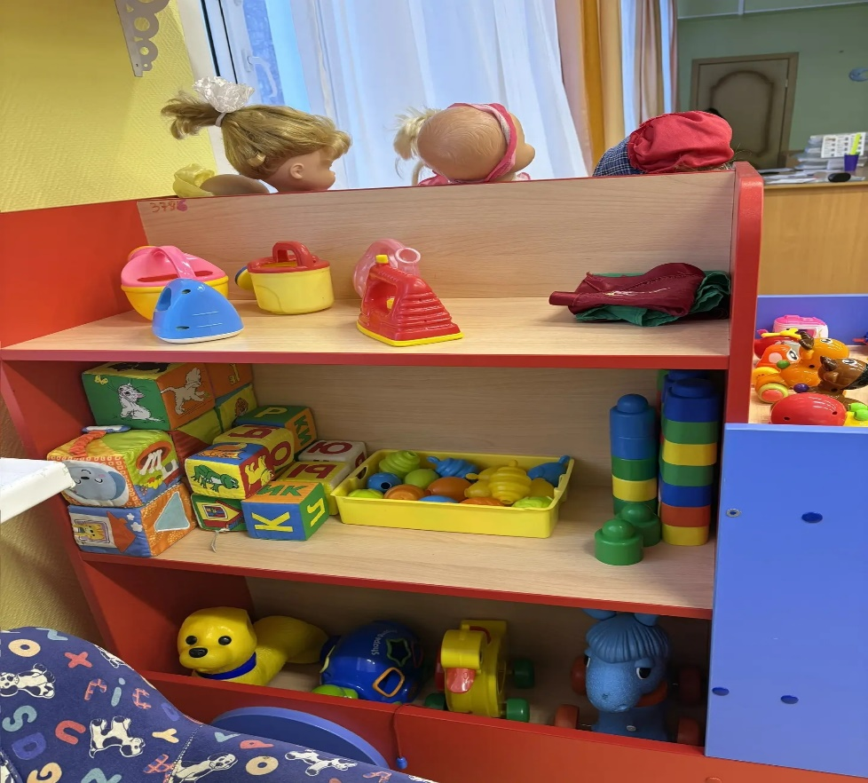
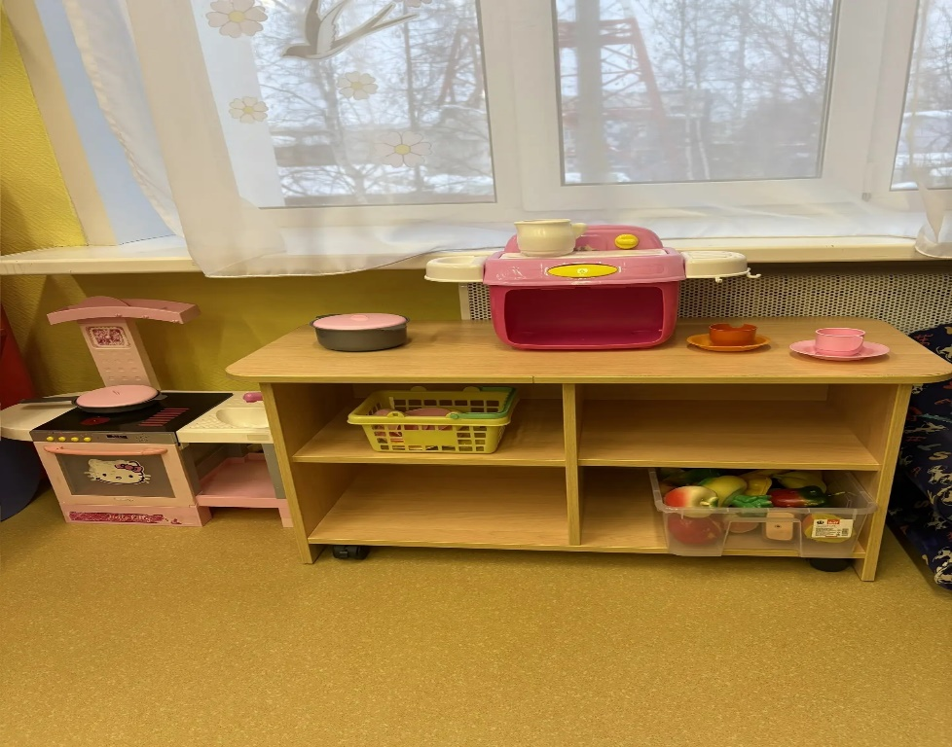
Центр для организации предметных и предметно манипуляторных игр «Непоседы»
Где ребенок пытается воспроизводить те действия взрослых, которые он наблюдает в своей повседневной жизни. Игра является важным условием социального развития детей. Для современного развития игры в группе созданы необходимые условия: оборудовали игровую зону детской мебелью, Внесли различные атрибуты для игры в "Дом", "Магазин", "Парикмахерская", "Водители", " Прачечная" и др. Куклы; наборы кухонной и чайной посуды; набор овощей и фруктов; машины крупные и средние; грузовые и легковые; кроватка, руль, ванна, сумки, утюг, и др. ; игрушки-забавы; фартуки; которые помогут ребенку использовать накопленный опыт в мире игры.

Slide 7
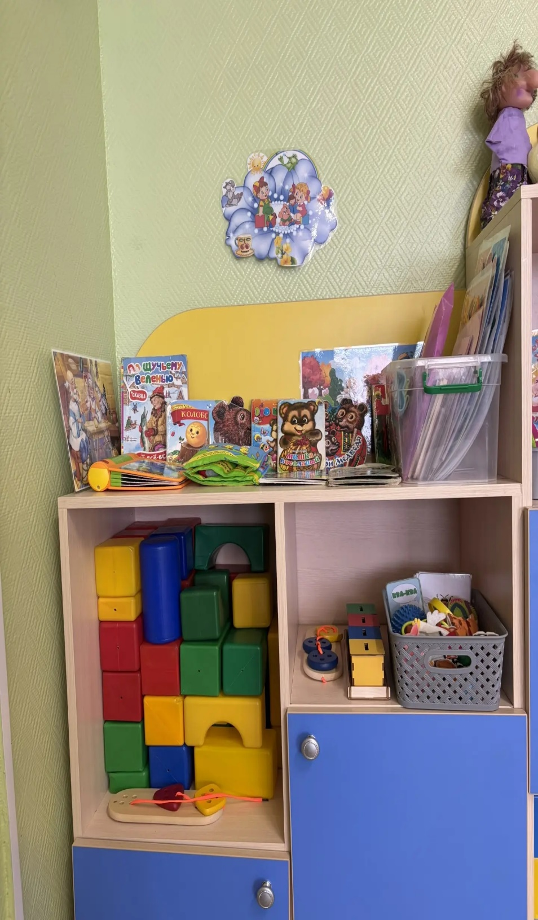
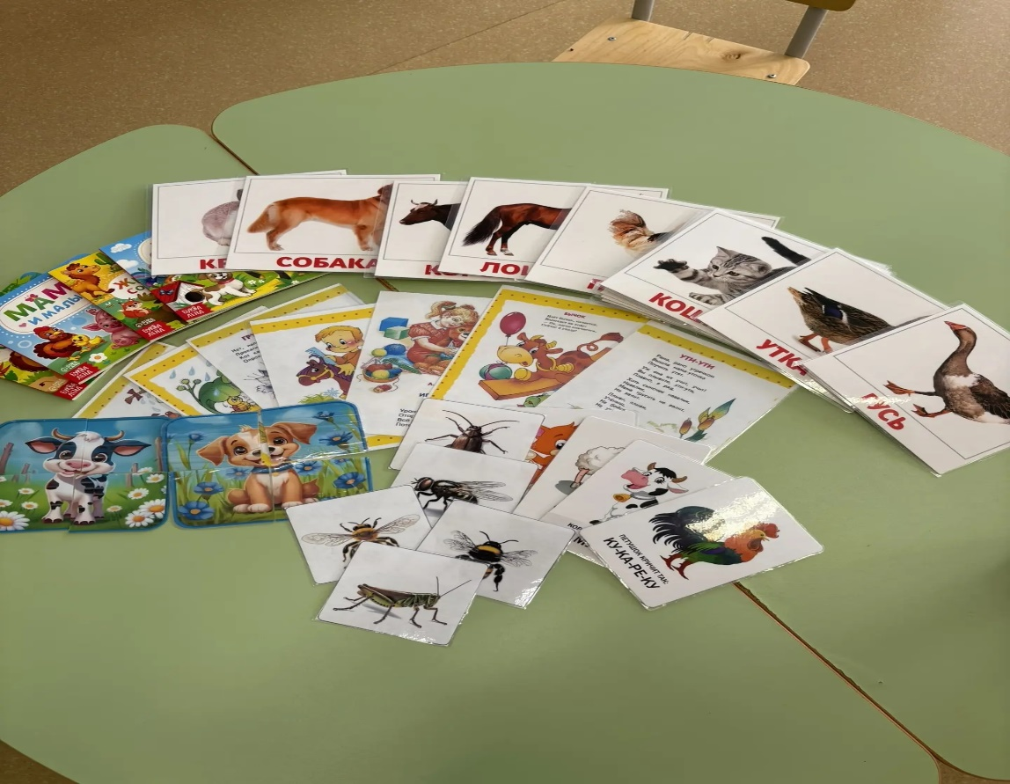
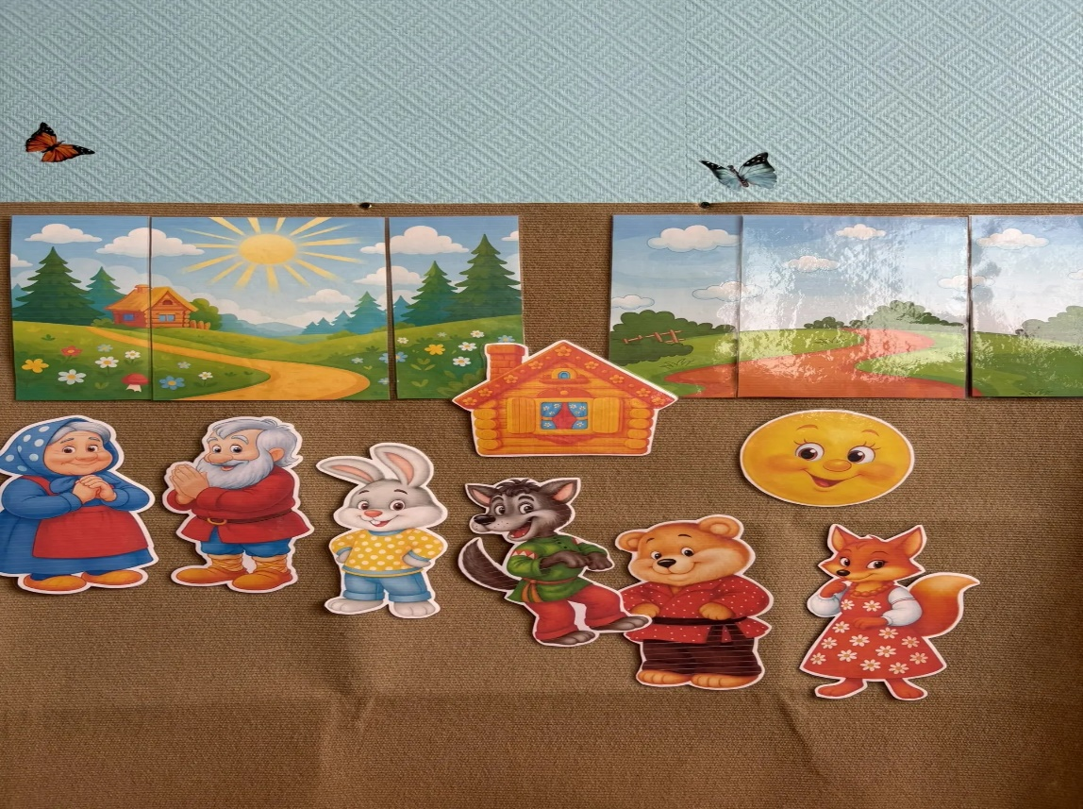
Центр познания и коммуникации (книжный уголок) «Умный малыш»
Основной задачей в этом возрасте является - формирование навыка слушания умения обращаться с книгой; формирование и расширение представлений об окружающем. Оборудование и материалы, которое есть у нас в уголке: стеллаж для книг, стол и стульчик; книжки по программе, любимые книжки детей, книжки малышки, книжки-игрушки, альбомы по темам, дидактические игры (карточки), иллюстрации к детским произведениям

Slide 8
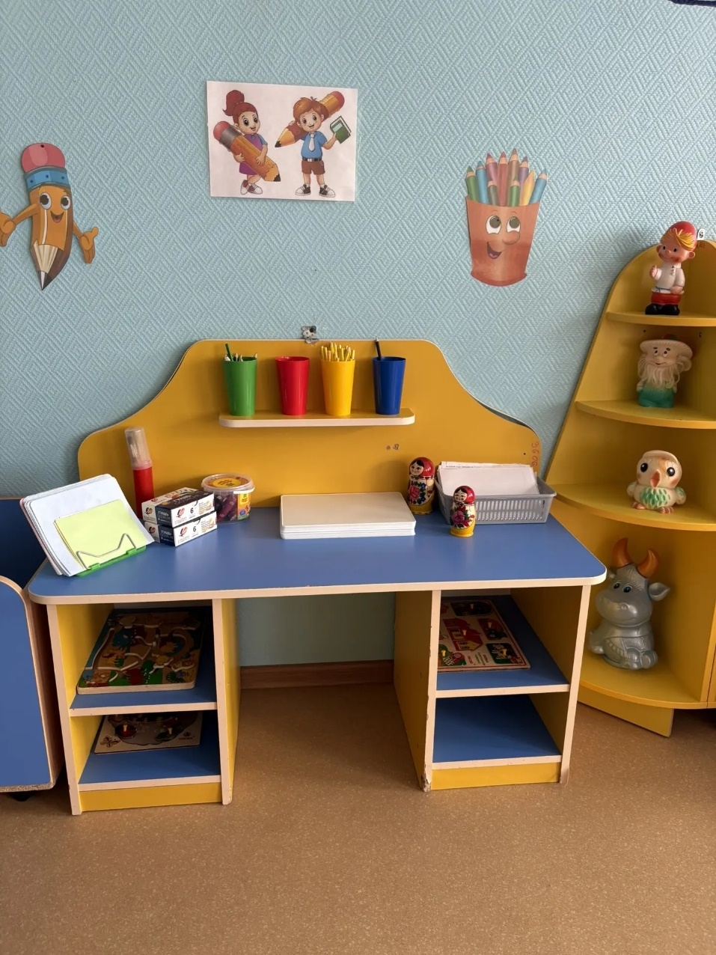
Центр творчества и продуктивной деятельности «карандаш»
Является одним из центров эмоционального благополучия ребёнка в группе, развитие его художественных способностей и интересов. В изобразительной деятельности мы разместили различные материалы с разнообразными средствами изображения, наборы цветных карандашей, гуашь, пластилин, кисточки - тонкие и толстые, с целью формирования у малышей представления об их выразительных возможностях. Хотелось остановиться на нетрадиционных техниках рисования. Рисование в нетрадиционных техниках, необычными материалами с использованием нестандартного оборудования вызывает у дошкольников повышенный интерес к изобразительной деятельности, позволяет ощутить незабываемые положительные эмоции, развивает воображение и художественное творчество детей.

Slide 9

Спасибо за внимание!

